Slide 1
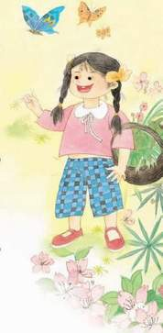
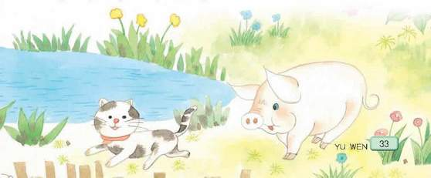

江苏教育出版社小学语文二年级上册
4 乡下孩子

Slide 2
huái huài
怀 坏

Slide 3

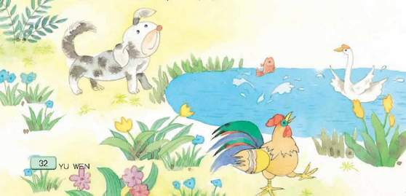
菜 菊 唱 嘴
cài jú chànɡ zuǐ

Slide 4
妈 野
曲 皮

Slide 5
妈妈 怀里 欢唱
野菊 歌曲 野菜
肚皮 乐坏了 馋嘴
故事

Slide 6
曾是妈妈怀里
欢唱的黄鹂,
曾是爸爸背上
盛开的野菊.

Slide 7

    捉一只蝴蝶，
    能编织美丽的故事。
    含一片草叶，
    能吹出动听的歌曲。

Slide 8
    挖一篮野菜，
    撑圆了小猪的肚皮。
    逮一串小鱼，
    乐坏了馋嘴的猫咪。

Slide 9
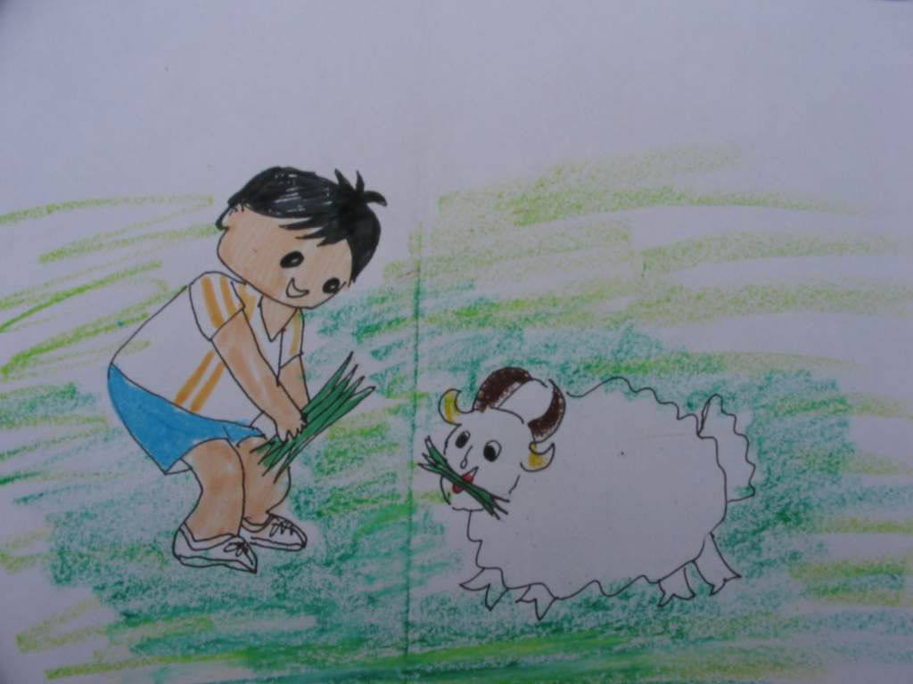
割一把青草，喂饱了 。

Slide 10
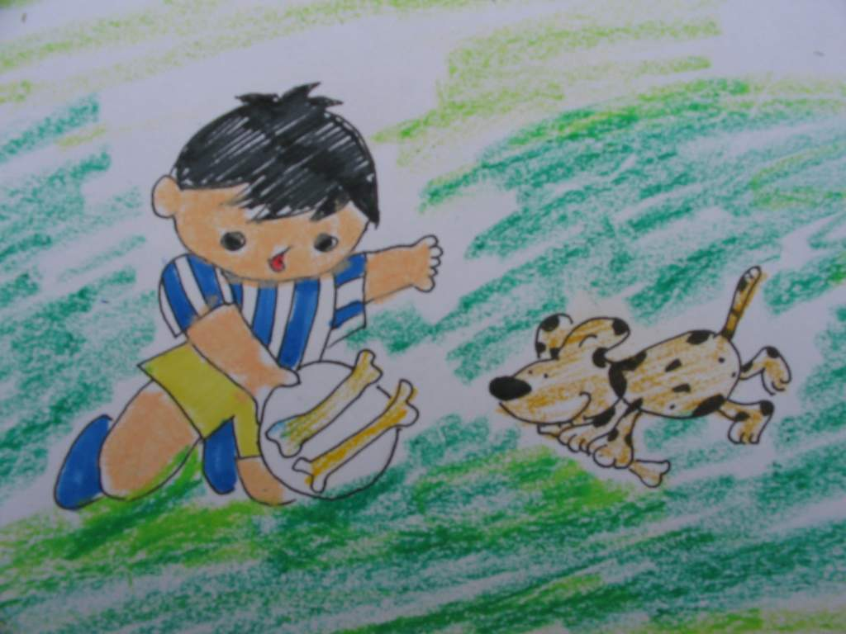
端一盘骨头，乐坏了 。

Slide 11
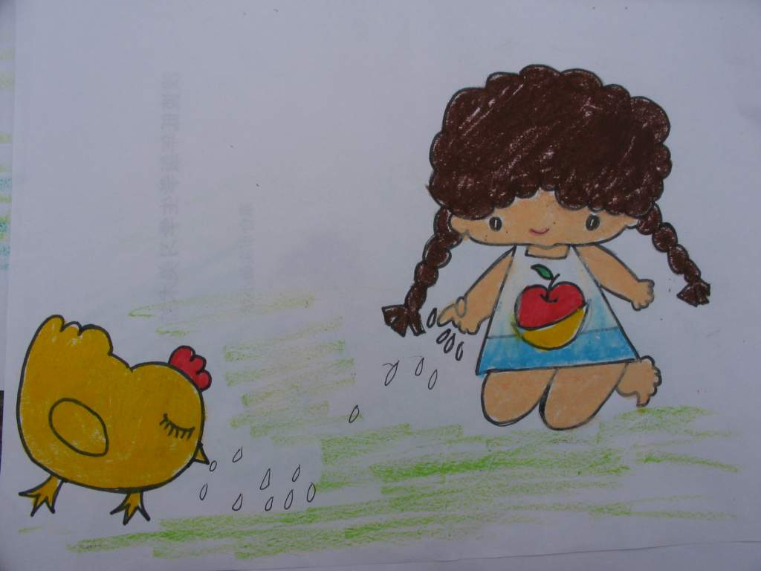
sǎ
抓一把米粒，撒
给了 。

Slide 12
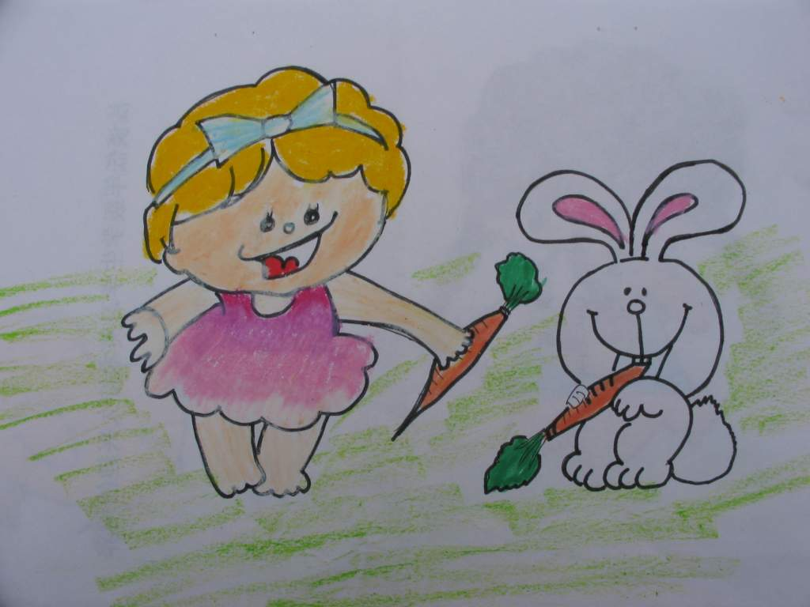
dì
拔两根萝卜，递给了 。

Slide 13

哦，
乡下孩子，
生在阳光下，
长在旷野里。

Slide 14

谢谢！

